Slide 1
Projeto de Interfaces
Carlos Rosemberg
AULA 03
Especialização em Engenharia de Software
com Ênfase em Padrões de Software
Universidade Estadual do Ceará

Slide 2
Onde estamos
Aula 1 Porque estamos aqui? Aula 2 Entendendo o problema Aula 3 Criando soluções Aula 4 Avaliando o que foi criado

Slide 3
Aula 3 Criando Soluções
!
Dando forma e conteúdo à experiência do usuário

Slide 4
Processo de desenvolvimento da experiência do usuário
Recapitulando...

Slide 5
Um processo cíclico e evolutivo
1
Analisar
2
Fazer
3
Avaliar
Conceito
Produto (experiência) Final

Slide 6
1
Analisar
2
Fazer
3
Avaliar
Aula de hoje

Slide 7

Praticando o design de experiência

Slide 8
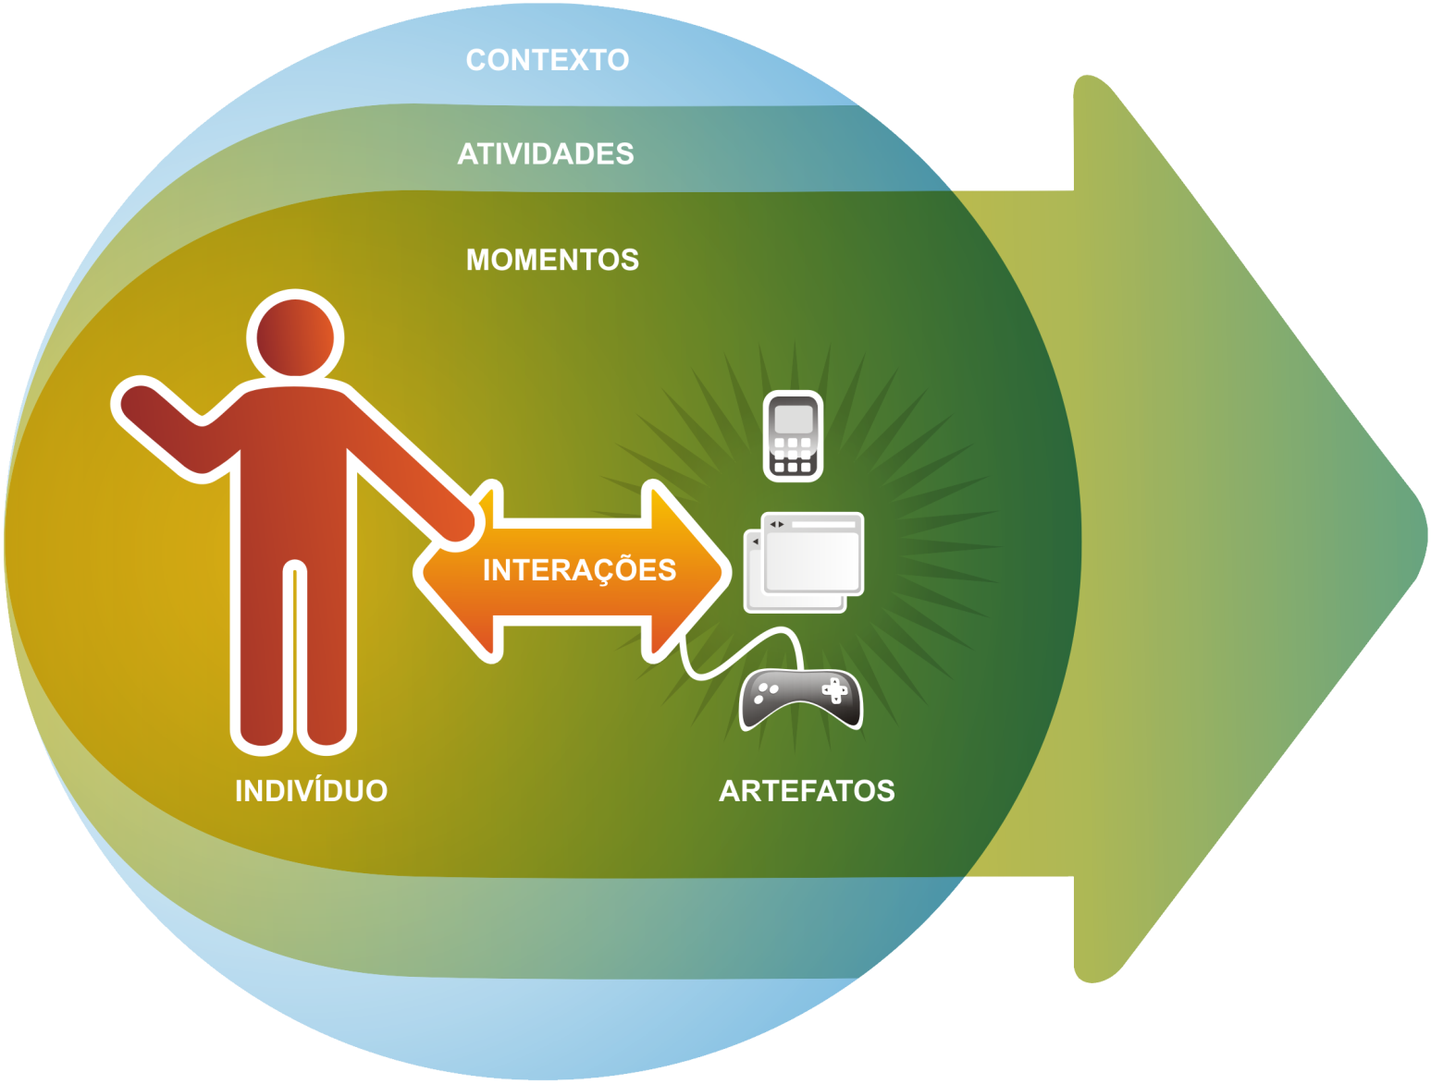
Relembrando os elementos de uma experiência
MEX : Modelo Genérico de Experiência do Usuário

Slide 9
O design de experiência procura entender como esses elementos agem ou podem agir durante a experiência. Depois, tenta controlá-los ou influenciá-los através da manipulação de seus atributos.

Slide 10
Artefatos e interações são os elementos mais prováveis de se controlar, pois tratam-se das coisas que nós desenvolvemos.

Slide 11
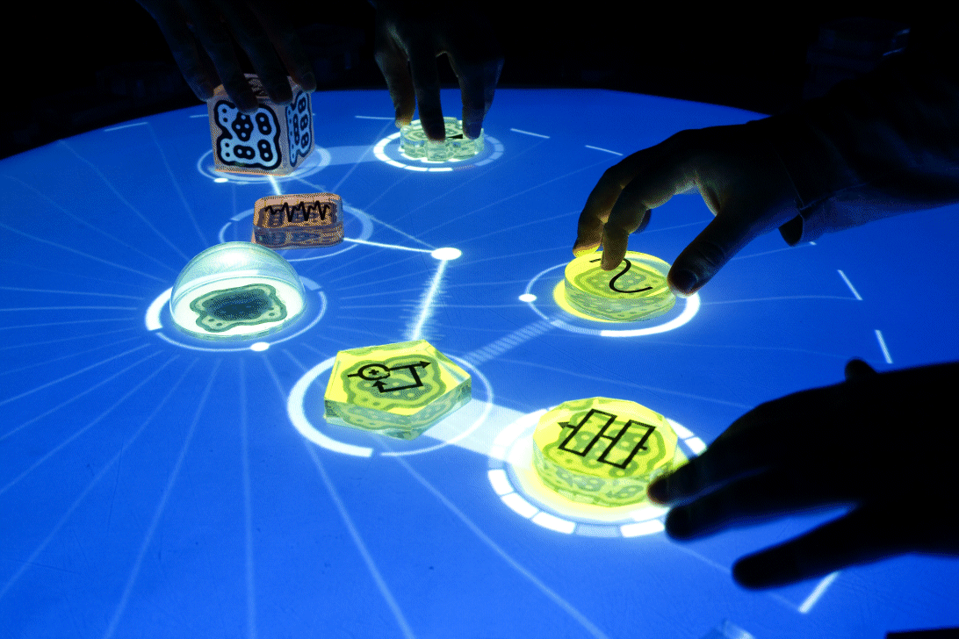
Interações
Como o usuário interage com os artefatos em sua volta?
Quais estímulos ocorrem? Que sentidos são envolvidos?

Slide 12
Trabalhando com os 5 sentidos
Entenda quais e como os sentidos do indivíduo são afetados visão, audição, olfato, paladar e tato
Entenda como os artefatos interagem entre si, inclusive quando afetam a performance do seu produto. Sujeira, barulho, distrações, etc
Seu produto deve reforçar os estímulos corretos e minimizar os que atrapalham a experiência!

Slide 13
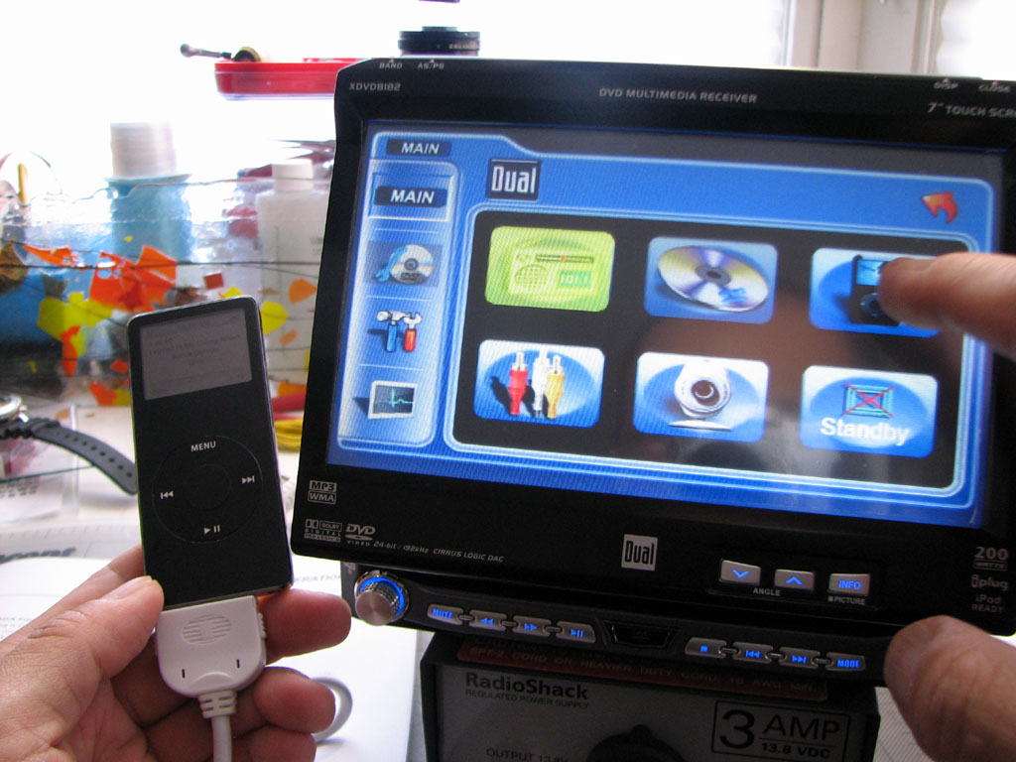
Artefatos
Quais os objetos que compõem a experiência? Quais suas as características?

Slide 14
Artefatos são...
Produtos Softwares, roupas, equipamentos eletrônicos, etc
Conceitos e idéias Marcas (Nokia, Apple, Fiat, etc), ideologias, etc
Demais objetos presentes na experiência Não são o principal artefato, mas interferem no que está acontecendo. Ex: teclado de um computador com teclas defeituosas durante a redação de uma monografia.

Slide 15
As 4 dimensões de um artefato
Utilidade
1
Funcionalidades
2
Estética
3
Usabilidade
4
Significado
Status social,
valor sentimental,
metáforas, etc
Apelo aos
sentidos
Facilidade de uso

Slide 16
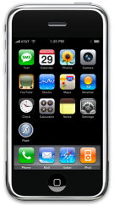
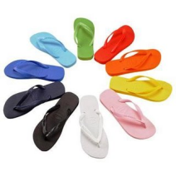
As 4 dimensões de um artefato
Utilidade
1
Funcionalidades
2
Estética
3
Usabilidade
4
Significado
Status social,
valor sentimental,
metáforas, etc
Apelo aos
sentidos
Facilidade de uso

Slide 17
As 4 dimensões de um artefato
Utilidade
1
Funcionalidades
2
Estética
3
Usabilidade
4
Significado
Posicione seu produto aqui!
Status social,
valor sentimental,
metáforas, etc
Apelo aos
sentidos
Facilidade de uso

Slide 18
1: Funcionalidades
As 4 dimensões de um artefato

Slide 19
Ofereça o que o usuário realmente precisa ou deseja.
Nada mais, nada menos.

Slide 20
2: Estética
As 4 dimensões de um artefato

Slide 21
Um passeio pelos Princípios básicos do design
Contraste
Repetição
Alinhamento Proximidade

Slide 22
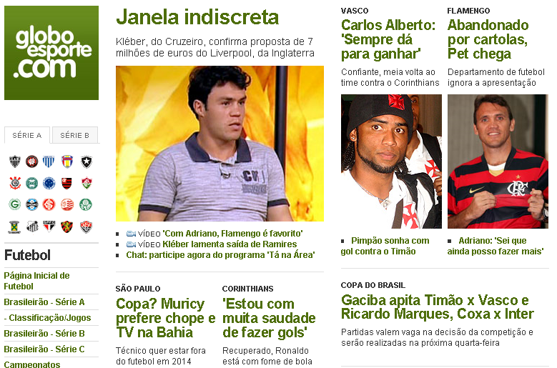
Contraste

Slide 23
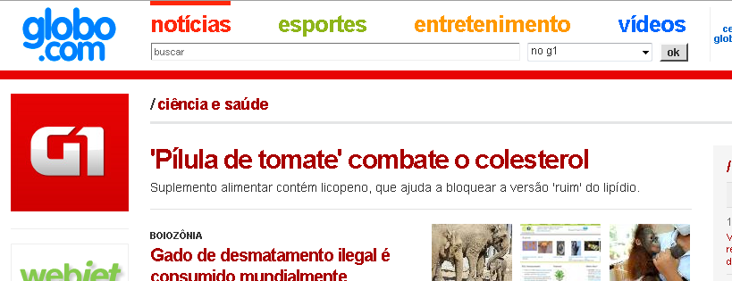
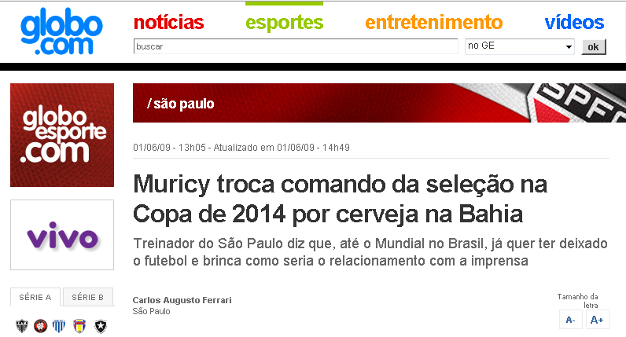
Repetição

Slide 24
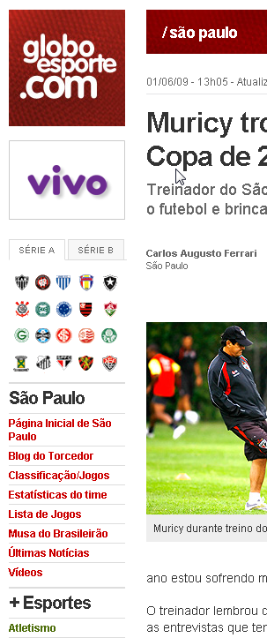
Alinhamento

Slide 25
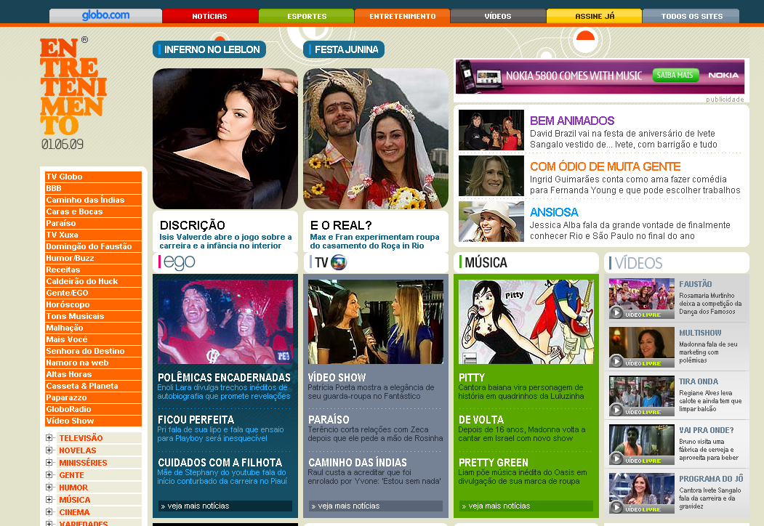
Proximidade

Slide 26
3: Usabilidade
As 4 dimensões de um artefato

Slide 27
Usabilidade “A facilidade com que as pessoas podem empregar uma ferramenta ou objeto a fim de realizar uma tarefa” Wikipedia

Slide 28
Metas da Experiência do Usuário X Metas da Usabilidade
Usabilidade
Eficaz
Eficiente
Seguro
Útil
Fácil de aprender
Fácil de se lembrar como se usa
Experiência do usuário
Satisfatório
Agradável
Divertido
Interessante
Útil
Motivador
Esteticamente apreciável
Incentivador de criatividade
Compensador
Emocionalmente adequado

Slide 29
Heurísticas de usabilidade
Visibilidade do status do sistema
Metáforas com o mundo real
Controle do usuário e liberdade
Consistência e padrões
Prevenção de erros
Reconhecer ao invés de lembrar
Flexibilidade e eficiência de uso
Design e estética minimalista
Ajudar aos usuários a reconhecer, diagnosticar e sair de erros
Ajuda e documentação

Slide 30
4: Significado
As 4 dimensões de um artefato

Slide 31







Slide 32
A esta altura, já temos o mínimo de informação sobre a experiênca do usuário para começar a meter a mão na massa.

Slide 33
Prototipação!
Não tem segredo. O negócio é...

Slide 34
Protótipo Grego πρωτότυπος (prototypos): “original, primitivo”. Prévia de um produto usada para simular parte de suas cacterísticas finais, para fins de avaliação ou comunicação.

Slide 35
Tipos de prototipação
Quanto ao reuso
Descartável
Evolucionário
Quanto à fidelidade
Baixa
Média
Alta

Slide 36
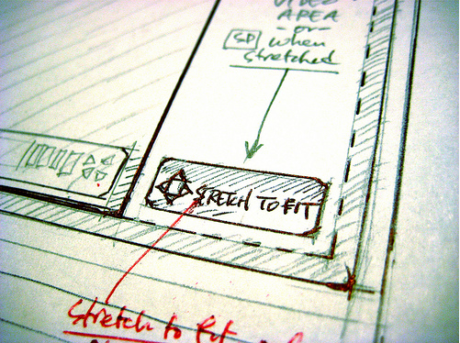
Descartável

Slide 37
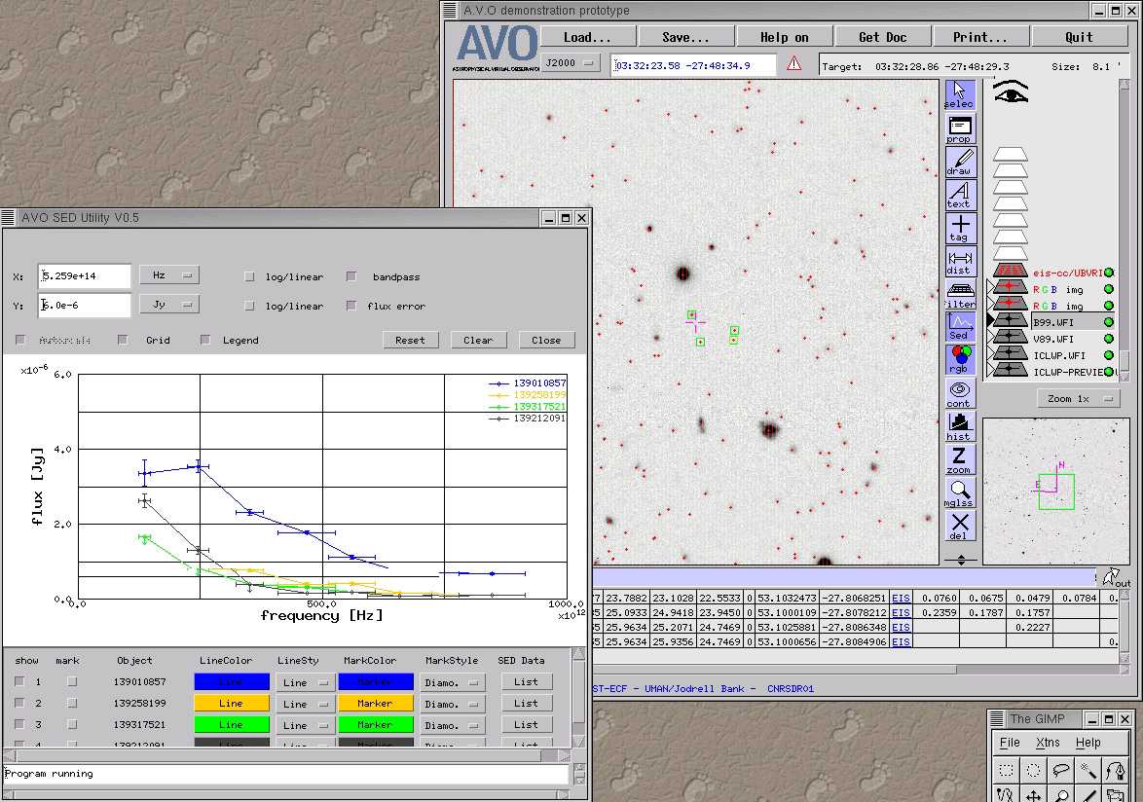
Evolucionário

Slide 38
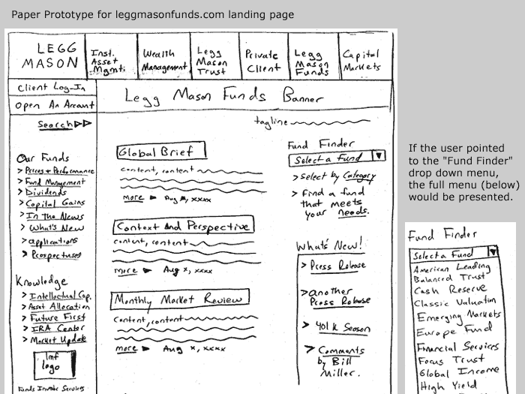
Baixa fidelidade

Slide 39
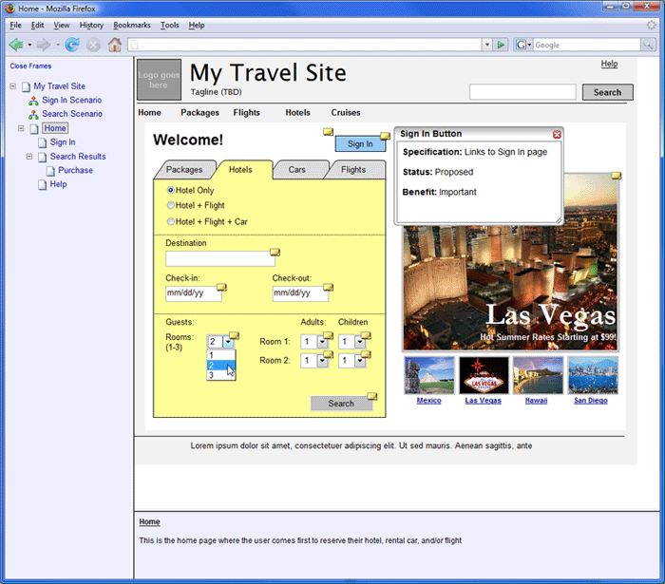
Média fidelidade

Slide 40
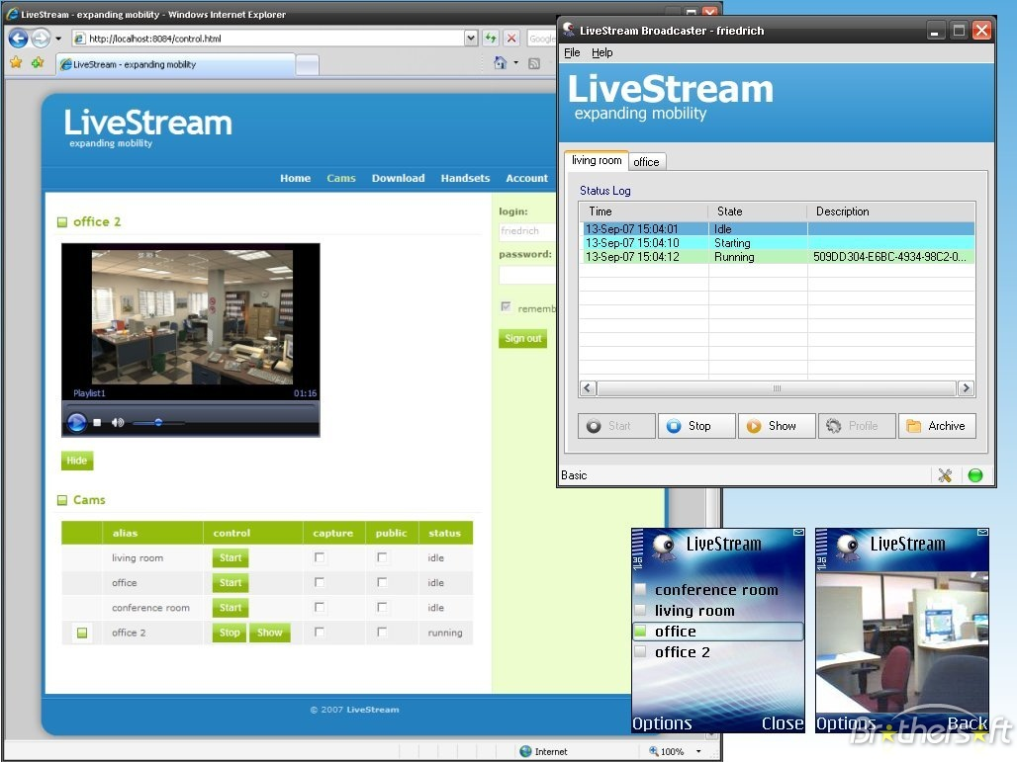
Alta fidelidade

Slide 41
O que faz variar a fidelidade
Detalhamento gráfico
Funcionalidades cobertas
Verticalmente (mostra muito de uma funcionalidade)
Horizontalidade (mostra pouco de várias funcionalidades)
Interatividade

Slide 42
Benefícios da prototipação
O cliente vê algo concreto já no início do processo
Incentiva a colaboração e o aproveitamento de idéias
Melhora a comunicação interna e externa
Reduz o risco
Possibilita testes mais cedo
Guia o desenvolvimento
... De uma maneira geral, melhora a eficiência.

Slide 43
Problemas comuns
Dedicar tempo demais à prototipação
Escolhar erroneamente a fidelidade do protótipo
Utilizar protótipos descartáveis na implementação

Slide 44
Como obter o melhor da prototipação
Definir claramente os objetivos Aprovação interna? Aprovação do cliente? Qual o perfil do cliente (técnico ou executivo) ? Testes com usuários? Provas de conceito? Vai ser reaproveitado para implementação?
Identificar o tipo de prototipação mais adequado para o projeto, podendo, inclusive, variar para cada fase
Escolher a mídia, ambiente e tecnologia
Escolher a ferramenta

Slide 45

Voltemos a trabalhar em equipe!

Slide 46
Para o sistema proposto...
Revise os cenários e requisitos da aula passada, identificando os principais fluxos (funcionalidades) do seu sistema.
Depois, faça alguns protótipos em papel dessas funcionalidades, detalhando suas principais interações.
Na próxima aula, traga esses protótipos impressos, convertidos para média fidelidade (powerpoint, visio, etc).

Slide 47
Vale 3 pontos para compor a nota final. O melhor trabalho ganha 4 pontos.

Slide 48
Obrigado e até a próxima aula.

